Slide 1
Урок 10. ДОПОЛНИТЕЛЬНОЕ ОБРАЗОВАНИЕ В КАДЕТСКИХ КОРПУСАХ
Темы урока
1. Основные направления дополнительного образования.
2. Спортивные занятия (гимнастика, плавание, фехтование)
3. Танцевальные занятия.
4. Уроки музыки.
5. Ручной труд.

Slide 2
Основные направления дополнительного образования
ХУДОЖЕСТ-ВЕННОЕ НАПРАВЛЕНИЕ
Рисование, резьба по дереву, лепка, скульптура.
СПОРТ
Гимнастика, плавание, фехтование, верховая езда
ТАНЦЫ
бальные танцы всех видов
МУЗЫКА
Хоровые занятия, уроки игры
на духовых, ударных, клавишных и струнных инструментах
РУЧНОЙ ТРУД
Основы строительной, плотницкой, конструкторской швейной работы

Slide 3
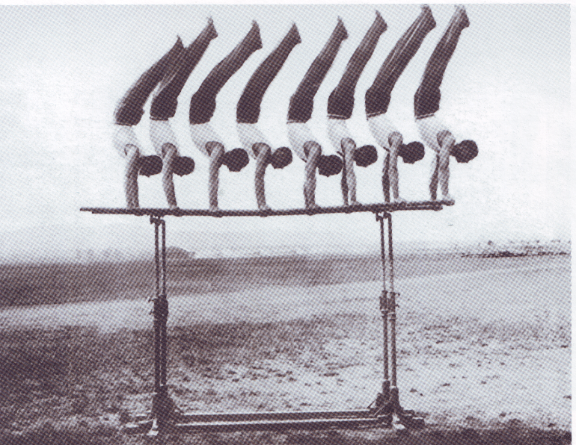
Спортивные занятия (гимнастика, плавание, фехтование)
Главной целью физического воспитания было поставлено «сбере­жение и подкрепление здоровья, развитие и усовершенствование телесных сил воспитанников, дабы сделать их способными к перенесению трудов военной жизни»; сообразно этой цели закон указывал на необходимость пересмотреть существующие требования относительно помещения, содержания и образа жизни кадет.

Slide 4
Спортивные занятия (гимнастика, плавание, фехтование)
Гимнастика - необходимый предмет для полноценного физического и умственного развития воспитанников кадетского корпуса. Включала в себя теоретический курс и практический. Программа теоретического курса включала: изучение механики скелета, мышц и их строение; строение нервной системы, кровообращение, пищеварение и обмен веществ; выделялся раздел гигиены; значение чистоты воздуха, воды, помещения, одежды, кожи; изучалась значимость диеты для организма.

Slide 5
Спортивные занятия (гимнастика, плавание, фехтование)
В кадетских корпусах фехтование преподавалось не только потому, что будущему военному необходимо владеть оружием, но и потому, что фехтование, как вид единоборства, обставленный известными условиями, эстетическими и этическими требованиями, развивает в юноше мужество, уверенность в своих силах, уважение к противнику и пр. Как физическое упражнение, оно представляет собой весьма важное дополнение к систематической гимнастике и прямо может быть поставлено в вышеприведенную схему физического образования. Особенно фехтование важно как упражнение, в котором своевременность, точность и быстрота движений регулируются неустанной и внимательной работой зрительного органа.

Slide 6
Танцевальные занятия
Танцы – имеют свое особое значение, не имеющее ничего общего с фривольным искусством. До 5-го класса курс танцевального искусства приближался скорее к тому отделу гимнастики, который называется «свободными упражнениями», с более широким развитием ритмической стороны движений и с большим вниманием к эстетическим условиям исполнения. В танцевальных упражнениях особое внимание уделяется развитию свободы движений, изяществу осанки и пр.

Slide 7
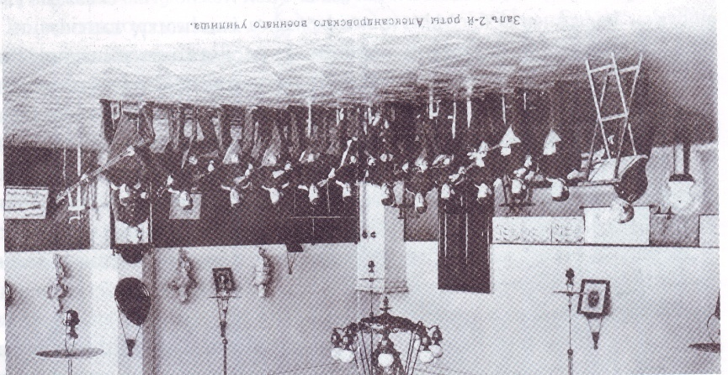
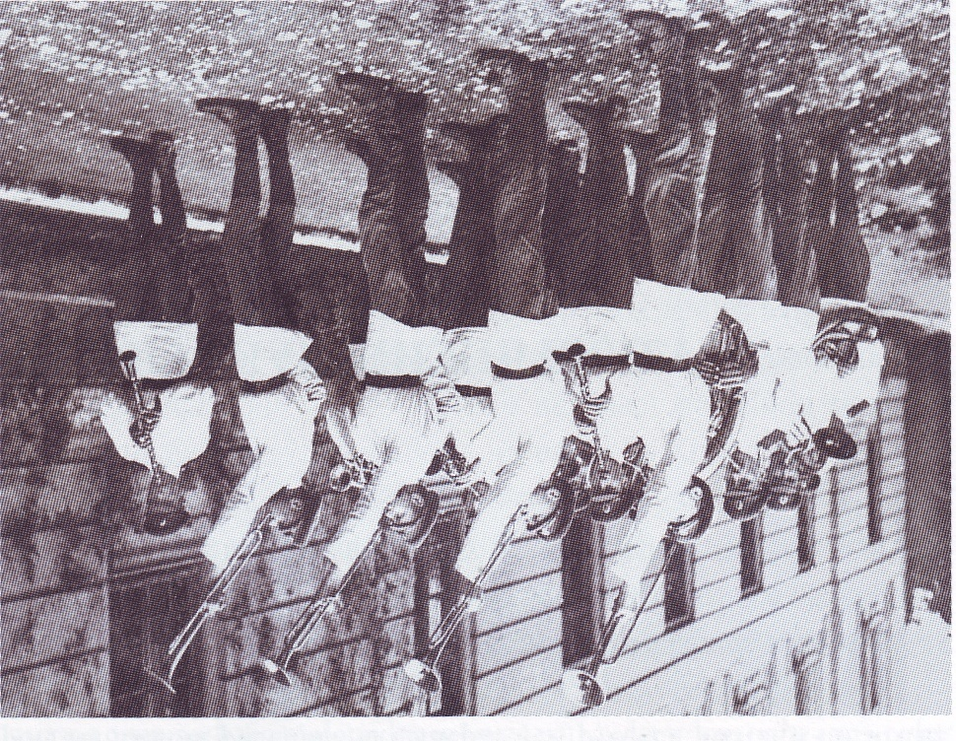
Уроки музыки
Значительное внимание уделялось музыкальному образованию кадет. В корпусах проводились занятия с духовыми и струнными инструментами. Музыкальные занятия помогали подготовиться к публичным выступлениям, которые проводились во время праздничных мероприятий.

Slide 8
Ручной труд
Ручной труд - необходим для тех воспитанников, которые не задействованы ни в церковном хоре, ни в занятиях музыкальными инструментами. Ремесленное мастерство вводилось в кадетских корпусах еще с 1860 –х гг., но профессиональные мастера часто не могли поставить это дело в соотнесении с педагогическим процессом. Подчас кадетам давали непосильную работу, отбивая у них охоту, далее заниматься этим делом. Поэтому дело приучения воспитанников к ручному труду было передано на усмотрения офицера-воспитателя.
Ручной труд имеет особое воспитательное значение, дает возможность приучить воспитанника к созидательному труду в области ремесленного производства – что в свою очередь вносит серьезный вклад в душу ребенка.

Slide 9
Вопросы для повторения
Назовите основные направления работы системы дополнительного образования в кадетских корпусах?
Почему спортивным занятиям уделялось столько внимания?
Какие виды спортивных занятий были в кадетских корпусах?
С какой целью в корпусах проводились музыкальные занятия?
Составьте схему дополнительного образования в корпусах

